Slide 1
Базы данных
"В действительности всё выглядит иначе, чем на самом деле". Станислав Ежи Лец, польский поэт, участник Сопротивления
Лекция 6.
Физическая организация
данных в БД

Slide 2
Содержание лекции
Пример физической организации БД: формат DBF.
Механизмы среды хранения. Что должна сделать СУБД при поиске/размещении/удалении данных?
Физическая структура записи. Как физически устроена запись (строка таблицы)?
Физическая структура страницы (блока) памяти. Как хранится множество записей таблицы?
Способы адресации записей. Что такое "адрес записи" и какие виды адресов бывают?
Способы управления свободной памятью. Как системы управляют свободной памятью на страницах?
Примеры физической организации:
СУБД Oracle.
СУБД PostgreSQL.

Slide 3
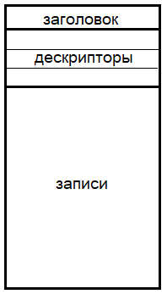
Формат DBF
Автор: Уэйн Рэтлифф (Wayne Ratliff)
СУБД dBase, Clipper, FoxPro.
Общий принцип: одна таблица – один файл (с расширением dbf).
Пример:
STAFF.DBF – таблица staff (сотрудники)
Дополнительные файлы, появившиеся с развитием формата (перечислены не все):
.DBT — содержимое полей типа «memo», dBase III, IV, и Clipper;
.FPT — содержимое полей типа «memo» FoxBase, «memo» и «object» FoxPro;
.IDX — индексный файл, используется в dBase;
.NTX — индексный файл, используется в Clipper;
.CDX — индексный файл FoxPro и 1C;
.MDX — мультииндексный файл.
Основной файл делится на три части:
заголовок,
описание структуры записей (множество дескрипторов),
тело (собственно записи).

Slide 4
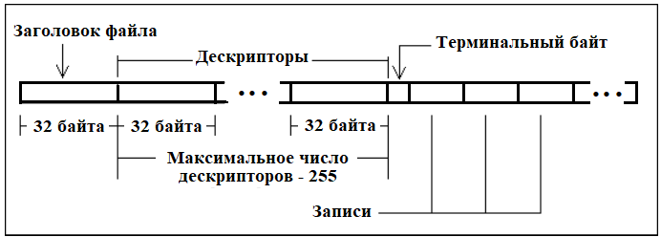
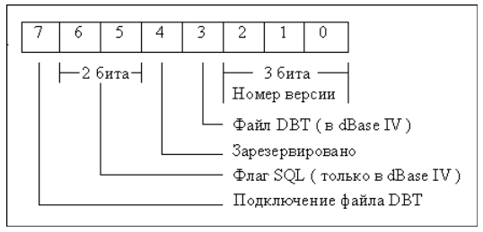
Формат DBF
Общая структура файла формата DBF:
Нулевой
заголовочный
байт:

Slide 5
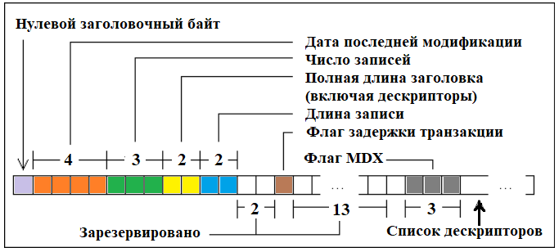
Формат DBF
Структура заголовка файла формата DBF:
Записи имеют фиксированную длину.

Slide 6
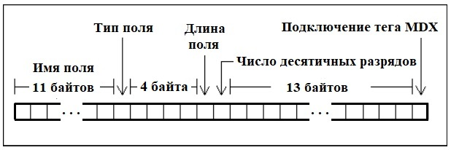
Формат DBF
Структура дескриптора файла формата DBF:
Максимальное число дескрипторов на один файл – 255. (В CLIPPER – 512).

Slide 7
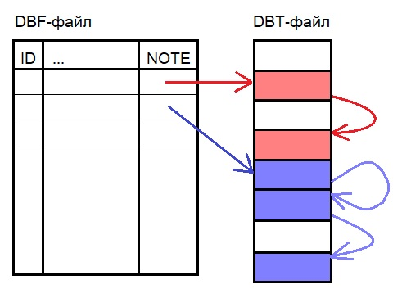
Формат DBF
Типы данных:
C – символьная строка (максимальная длина – 255 байт).
L – логический тип (.T. значения .F.).
N – числовой тип (не более 20-ти разрядов, целые или числа или с фиксированной запятой):
N(5): –9999 ÷ 99999 N(6,2): –999.99 ÷ 9999.99
D – дата, 8 байт: 20210203 – 3-е февраля 2021 года.
М – мемо-поле:

Slide 8
Формат DBF
Достоинства:
Простота и наглядность.
Воплощение принципа организации баз данных: совместное хранение данных и их описания.
Независимость данных от программ обработки (от СУБД).
Недостатки:
Ограниченное количество типов данных.
Низкая эффективность использования памяти (записи фиксированной длины).
Проблемы с адресацией записей.

Slide 9
Механизмы среды хранения и архитектура СУБД
При добавлении записи:
поиск свободного места для размещения новой записи в пространстве памяти;
выделение необходимого объема памяти под запись;
размещение записи в отведенном месте памяти;
формирование связей с другими записями (зависит от модели данных).
При поиске записи:
поиск места размещения записи в пространстве памяти по заданным значениям атрибутов;
выборка записи для обработки в оперативную память (в буфер данных).
При изменении атрибутов записи:
поиск записи и считывание её в ОП;
изменение значений атрибута (атрибутов) записи;
сохранение записи на диск.
При удалении записи:
удаление записи с освобождением памяти (физическое удаление) или без освобождения (логическое удаление);
разрушение связей с другими записями (механизм зависит от модели данных).

Slide 10
Структура хранимых данных
Единица хранения данных в БД – хранимая запись. Состоит из двух частей:
Служебная часть. Используется для идентификации записи, задания её типа, хранения признака логического удаления, для кодирования значений элементов записи, для установления структурных ассоциаций между записями и проч. Никакие пользовательские программы не имеют доступа к служебной части хранимой записи.
Информационная часть. Содержит значения элементов данных.

Slide 11
Структура хранимых данных
Информационная часть хранимой записи.
Содержит значения элементов данных.
Поля хранимой записи могут иметь фиксированную или переменную длину.
Хранение полей переменной длины осуществляется одним из двух способов: размещение полей через разделитель или хранение размера значения поля.
Наличие полей переменной длины позволяет не хранить незначащие символы и снижает затраты памяти на хранение данных; но при этом увеличивается время на извлечение записи.

Slide 12
Управление пространством памяти
Для обеспечения естественной структуризации хранимых данных, более эффективного управления ресурсами и/или для технологического удобства всё пространство памяти БД обычно разделяется на части (области, сегменты и др.).
В каждой области памяти, как правило, хранятся данные одного объекта БД (одной таблицы).
Сведения о месте расположения данных таблицы (ссылка на область хранения) СУБД хранит в словаре-справочнике данных (ССД).
Области разбиваются на пронумерованные страницы (блоки) фиксированного размера. В большинстве систем обработку данных на уровне страниц ведёт операционная система (ОС), а обработку записей внутри страницы (блока) обеспечивает только СУБД.
Страницы представляются в среде ОС блоками внешней памяти или секторами, доступ к которым осуществляется за одно обращение. Некоторые СУБД позволяют управлять размером страницы (блока) для базы данных.

Slide 13
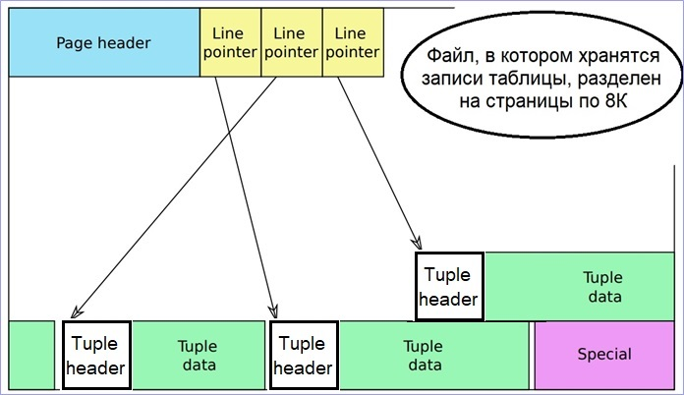
Структура страницы памяти в Postgres

Slide 14
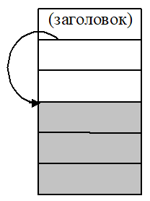
Управление пространством памяти
Способы управления свободным пространством памяти на страницах:
ведение списков свободных участков;
динамическая реорганизация страниц.
При динамической реорганизации страниц записи БД размещаются плотно друг за другом. В заголовке страницы есть смещение до 1-й записи на странице (или до начала свободного участка).
Достоинство такого подхода – отсутствие фрагментации.
Недостатки:
Адрес записи может быть определён с точностью до адреса страницы, т.к. внутри страницы запись может перемещаться.
Поиск места размещения новой записи может занять много времени. Система будет читать страницы одну за другой до тех пор, пока не найдёт страницу, на которой достаточно места для размещения новой записи.

Slide 15
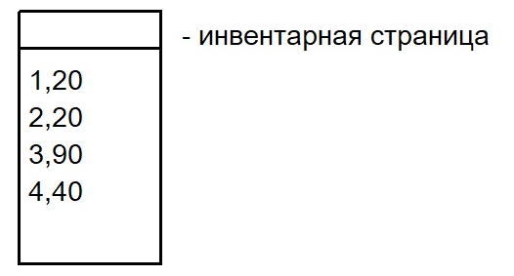
Управление пространством памяти
Динамическая реорганизация страниц: ведение инвентарных страниц.

Slide 16
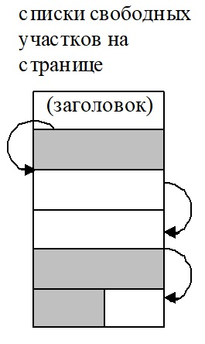
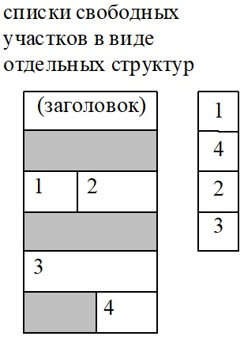
Управление пространством памяти
Ведение списков свободных участков.
Здесь можно рассмотреть два варианта:
Ссылка на первый свободный участок на странице хранится в заголовке страницы, и каждый свободный участок хранит ссылку на следующий (или признак конца списка). Каждый освобождаемый участок включается в список свободных участков на странице.
Списки свободных участков реализуются в виде отдельных структур. Эти структуры также хранятся на отдельных инвентарных страницах.
Каждая инвентарная страница относится к области (или группе страниц) памяти и содержит информацию о свободных участках в этой области.
Список ведётся как стек, очередь или упорядоченный список.
Достоинства и недостатки.

Slide 17
Структура хранимых данных
Каждой хранимой записи в БД система присваивает внутренний идентификатор, называемый (по стандарту CODASYL) ключом базы данных (КБД).
В Oracle используется термин идентификатор строки, RowID, в Postgres – идентификатор кортежа (tuple identifier, TID).
Значение КБД формируется системой при размещении записи и содержит информацию, позволяющую однозначно определить место размещения записи (преобразовать значение КБД в адрес записи).
Примеры:
1) Формат DBF: 1 таблица – 1 файл данных, записи фиксированной длины – в качестве КБД выступает последовательный номер записи в файле.
2) СУБД Oracle – совокупность номера объекта (32 бита), относительного номера файла (10 бит), номера блока (22 бита) и номера строки (16 бит).
3) Абсолютный адрес в памяти (СУБД Adabas).
4) Postgres: 1 таблица – 1 файл данных, разбит на страницы фиксированной длины. TID представляет собой пару (из номера блока и индекса кортежа в блоке), идентифицирующую физическое расположение строки в таблице (в хранилище данных).

Slide 18
Виды адресации хранимых записей
Рассмотрим три вида адресации: прямую, косвенную и относительную.
Прямая адресация предусматривает указание непосредственного местоположения записи в пространстве памяти (например, в системе ADABAS). Недостатки: большой размер адреса; прямая адресация не позволяет перемещать записи в памяти без изменения КБД, что ведёт к фрагментации памяти.
Относительная адресация. Общий принцип относительной адресации заключается в том, что адрес отсчитывается от начала той области памяти, которую занимают данные объекта БД. Если память разбита на страницы (блоки), то адресом может выступать номер страницы (блока) и номер записи на странице (или смещение от начала страницы). В случае относительной адресации перемещение записи приведёт к изменению КБД и необходимости корректировки индексов, если они есть.
Косвенная адресация. В качестве КБД выступает не сам "адрес записи", а адрес места хранения "адреса записи".

Slide 19
Пример косвенной адресации
Часть адресного пространства страницы выделяется под индекс страницы (соответствующие слоты выделены желтым). В качестве КБД записи выступает совокупность номера страницы и номера слота в индексе этой страницы (значения N, i). В i‑м слоте на N-й странице хранится собственно адрес записи (смещение от начала данной страницы).

Slide 20
Основные физические структуры Oracle
TABLESPACE
Файлы – это файлы операционной системы, выделенные для хранения базы данных.
Табличная область (TABLESPACE, табличное пространство) – область памяти, предназначенная для хранения всех объектов БД.
Табличная область имеет имя и занимает один или более файлов операционной системы.
Создается командой CREATE TABLESPACE.
Сегмент (SEGMENT) – область памяти, занимаемая данными одного объекта БД.
Экстент (EXTENT) – непрерывная область памяти, относящаяся к одному сегменту.
Блок (BLOCK) – область памяти, которая считывается и записывается на диск за одно физическое чтение.
SEGMENT
EXTENT
BLOCK
db_block_size – размер блока

Slide 21
Формат блока данных Oracle
Заголовок (общий и переменный)
Заголовок содержит общую информацию блока, такую как адрес блока и тип сегмента (сегмент данных, сегмент индекса или сегмент отката). Заголовок составляет накладные расходы блока, которые имеют переменный размер. В среднем, суммарные накладные расходы фиксированной и переменной частей блока составляют от 84 до 107 байт.
Оглавление таблиц
Часть блока, составляющая оглавление таблиц, содержит информацию о том, какие таблицы имеют строки в этом блоке.
Оглавление строк
Эта часть блока содержит информацию о действительных строках в блоке (включая адреса каждой порции строки в области данных строк).
После того, как в оглавлении строк распределено пространство, это пространство не освобождается при удалении строки. Это пространство используется повторно лишь тогда, когда в блок вставляются новые строки.
Данные строк
Эта порция блока содержит данные таблицы или индекса.
Свободное пространство
Свободное пространство в блоке используется для вставки новых строк и для обновлений строк, требующих дополнительного пространства.

Slide 22
Основные объекты Oracle
В Oracle есть три типа объектов, занимающих память (в них хранятся пользовательские данные):
Кластер (CLUSTER) – объект, задающий способ совместного хранения данных нескольких таблиц, содержащих информацию, обычно обрабатываемую совместно. Создается командой CREATE CLUSTER. Включает таблицы с данными.
Таблица (TABLE) является базовой структурой реляционной модели. Таблица может быть пустой или состоять из одной или более строк значений атрибутов.. Создается командой CREATE TABLE, может быть создана в кластере.
Индекс (INDEX) – это объект базы данных, создаваемый для повышения производительности выборки данных. Индекс создается для столбца (столбцов) таблицы и обеспечивает более быстрый доступ к данным этой таблицы за счет упорядочения данных столбца (столбцов) по значению. Создается командой CREATE INDEX.
Кластер
Таблица
Индекс

Slide 23
Создание таблицы в Oracle
CREATE TABLE [имя_схемы.]имя_таблицы
( имя_столбца тип_данных_столбца [ DEFAULT выражение] [CONSTRAINT
имя_ограничения_целостности] [ограничение_целостности_столбца ...]} ,...)
[ ORGANIZATION INDEX ]
[{ CLUSTER имя_кластера ( имя_столбца [, ...]) |
{PCTFREE целое | PCTUSED целое | INITRANS целое | MAXTRANS целое |
TABLESPACE имя_табличной_области | STORAGE размер_памяти |
{ RECOVERABLE | UNRECOVERABLE }} ...]
[PARALLEL возможностъ_параллельной_обработки ]
[{ENABLE проверяемые_ограничения_целостности |
DISABLE игнорируемые_ограничения_целостности }...]
[AS запрос] [CACHE | NOCACHE];
UNRECOVERABLE (без заполнения журнала) не может быть указано без AS SELECT.
Нельзя указать UNRECOVERABLE для кластера или кластеризованной таблицы.

Slide 24
Параметры распределения памяти в Oracle
Размер памяти (для всех объектов, занимающих память) устанавливается с помощью следующих параметров:
STORAGE (INITIAL целое_число{К | М} NEXT целое_число{К | М}
PCTINCREASE целое_число
MINEXTENTS целое_число MAXEXTENTS целое_число
FREELISTS целое_число FREELIST GROUPS целое_число)
INITIAL – размер начального экстента,
NEXT – размер следующего экстента,
PCTINCREASE – приращение размера каждого следующего экстента,
MINEXTENTS – минимальное количество экстентов, выделяемых при создании объекта (по умолчанию для таблиц 1, для индексов – 2),
MAXEXTENTS – максимальное количество экстентов, выделяемых для объекта (по умолчанию не ограничено, UNLIMITED),
FREELISTS – число списков свободных участков,
FREELIST GROUPS – число групп списков свободных участков.

Slide 25
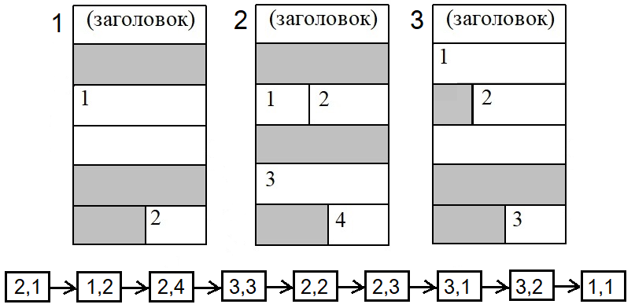
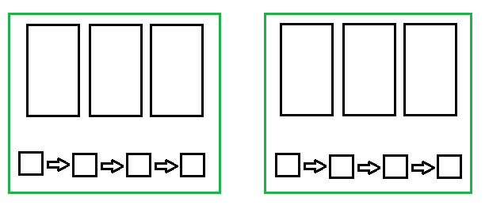
Параметры распределения памяти в Oracle
FREELISTS = 2
FREELISTS GROUPS = 2

Slide 26
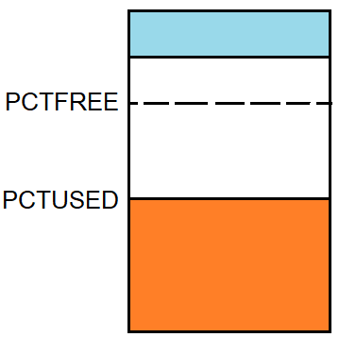
Параметры распределения памяти в Oracle
Параметр PCTFREE
Параметр PCTFREE устанавливает процент памяти блока,
резервируемой (оставляемой свободной) для возможных
обновлений строк, уже содержащихся в блоке.
Параметр PCTUSED
После того, как блок данных будет заполнен до процента PCTFREE,
этот блок не рассматривается для вставки новых строк до тех пор,
пока процент используемой памяти в блоке не упадет ниже
параметра PCTUSED. До этого момента свободная память в блоке
может использоваться лишь для обновления строк,
уже содержащихся в блоке данных.
PCTFREE 0-99 (по умолчанию 10)
PCTUSED 1-99 (по умолчанию 40)
PCTFREE + PCTUSED ≤ 100%

Slide 27
Структура хранимых записей в Postgres
t_xmin – значение XID вставки (XID – номер транзакции).
t_xmax – значение XID удаления.
t_cid – значение CID для вставки и/или удаления (CID – номер команды).
t_xvac – XID для операции VACUUM, которая перемещает версию строки.
t_ctid – текущее значение TID этой или более новой версии строки (TID – номер кортежа).
t_infomask2 – количество атрибутов плюс различные биты флагов.
t_infomask – различные биты флагов.
t_hoff – отступ до пользовательских данных.
https://pgconf.ru/2016/90059 - доклад Шаплова Николая о физической организации данных

Slide 28
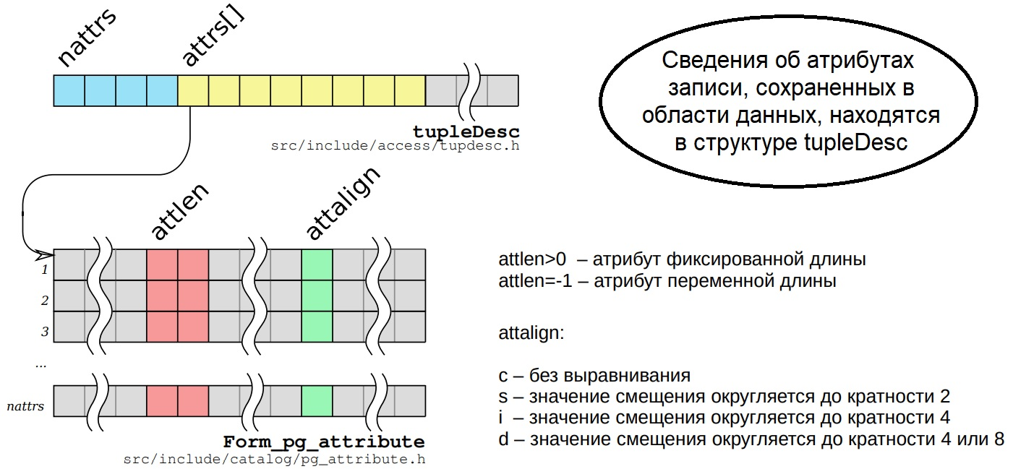
Postgres: сведения об атрибутах

Slide 29
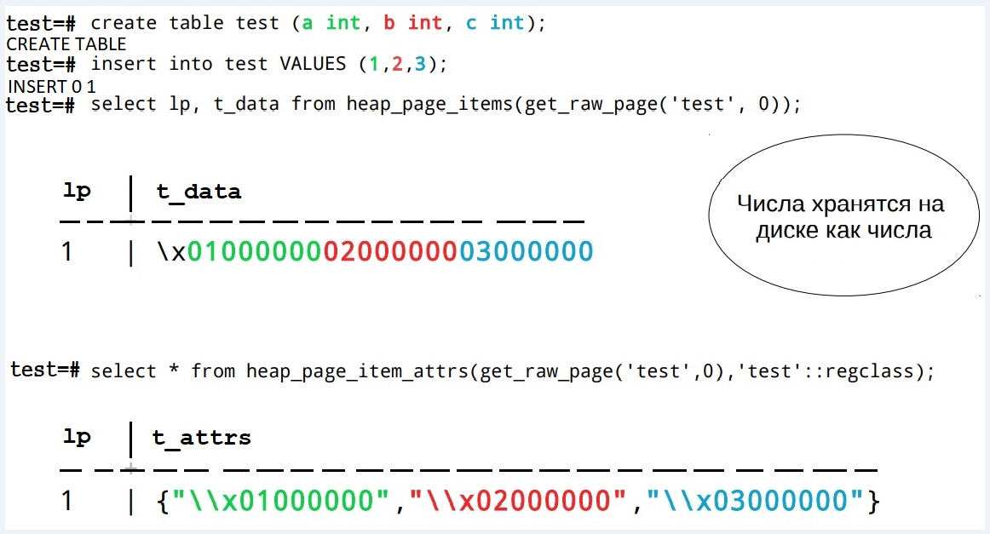
Postgres: атрибуты фиксированной длины

Slide 30
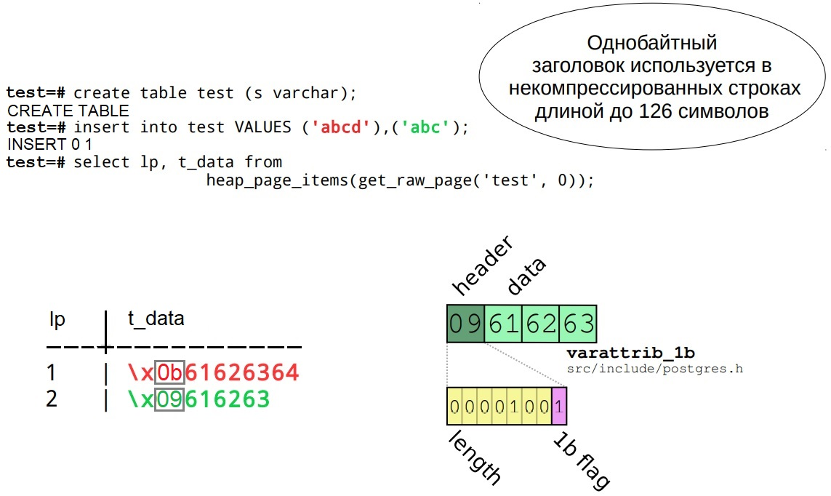
Postgres: атрибуты переменной длины
Для атрибутов, занимающих не более 126 байт, длина занимает 1б.
1b flag – флаг=1 для атрибутов, заголовок которых занимает 1б.
Length – собственно значение длины, включая байт для хранения самой длины.

Slide 31
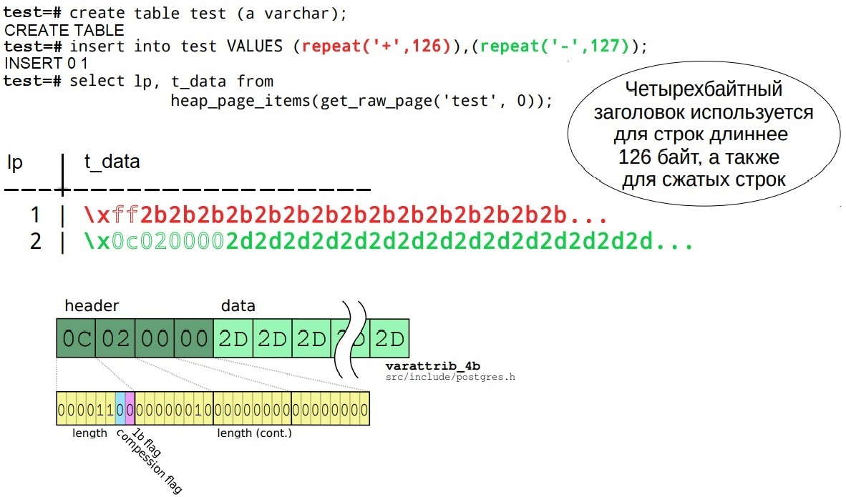
Postgres: атрибуты переменной длины
Для атрибутов, занимающих более 126 байт, длина занимает 4б.

Slide 32
Postgres: NULL-значения атрибутов
Обратите внимание:
NULL-значения атрибутов просто не хранятся в памяти!
Данные об этом отражаются в битовой строке t_bits.

Slide 33
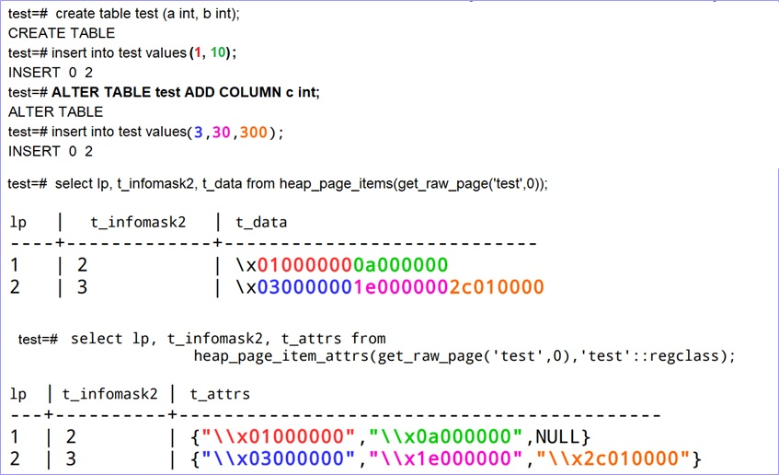
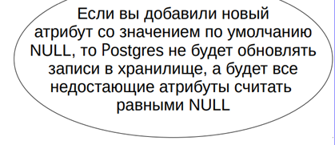
Postgres: добавление атрибута (null)

Slide 34
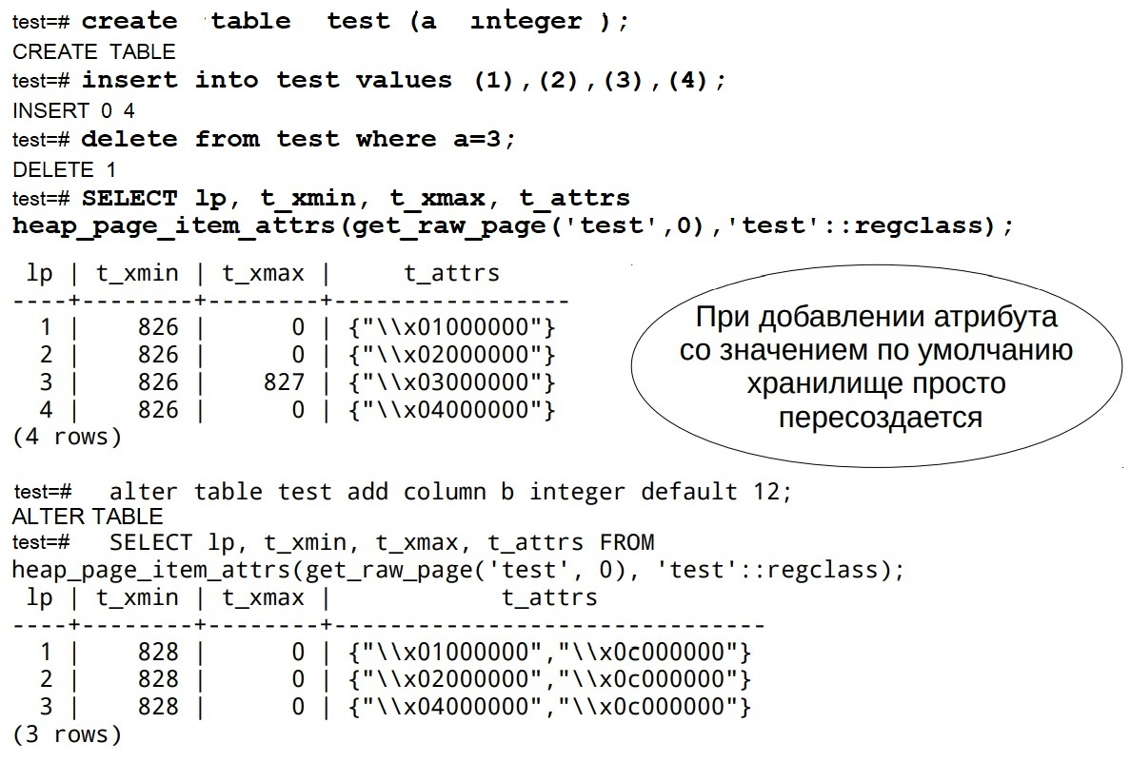
Postgres: добавление атрибута со значением по умолчанию

Slide 35
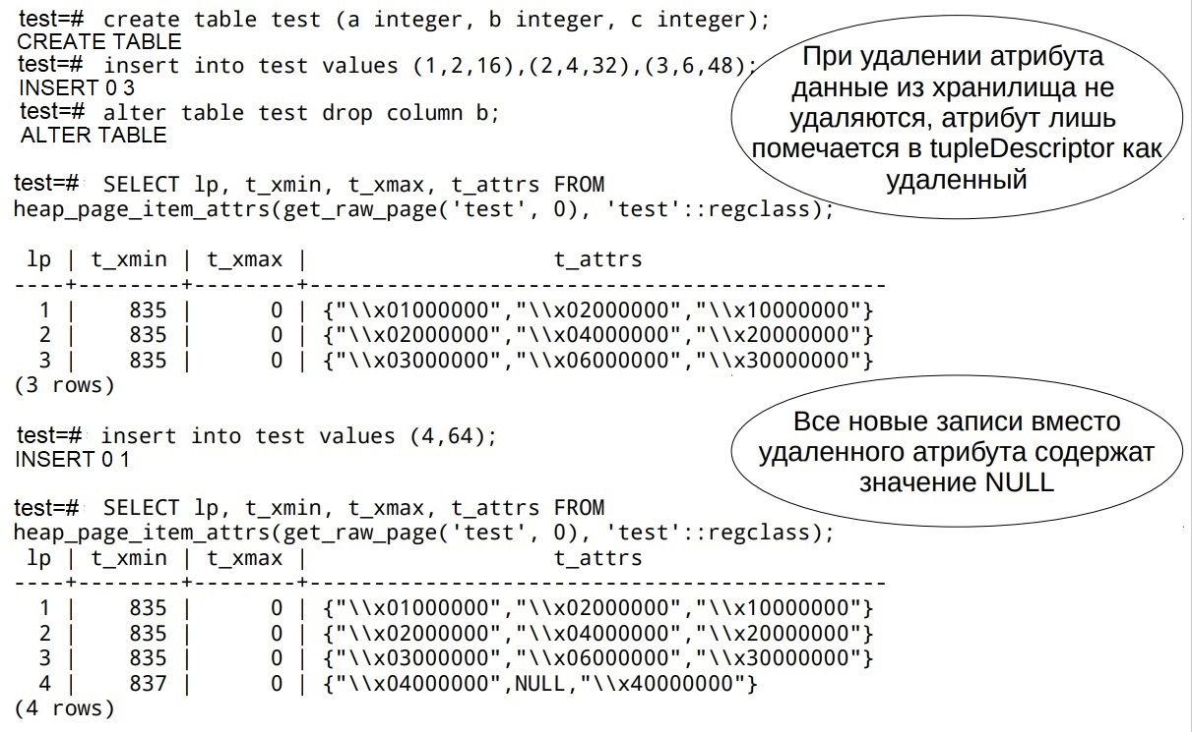
Postgres: удаление атрибута

Slide 36
Postgres: повышение скорости доступа

Slide 37
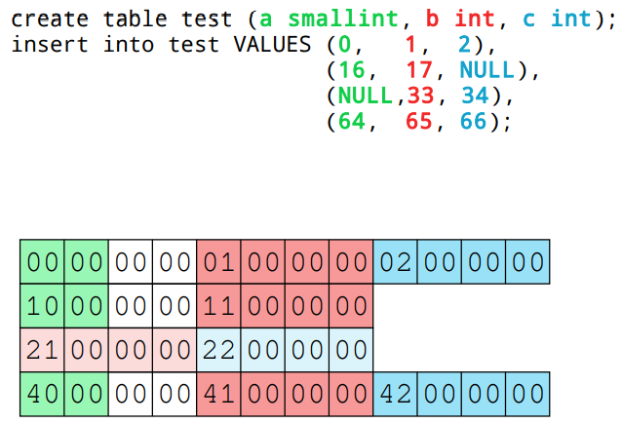
Postgres: повышение скорости доступа
Причины повышения скорости доступа:
Если в записи все атрибуты фиксированной длины и среди них нет null-значений, то положение атрибута в области памяти неизменно.
Это также верно для атрибутов, перед которыми нет null-значений и атрибутов переменной длины.

Slide 38
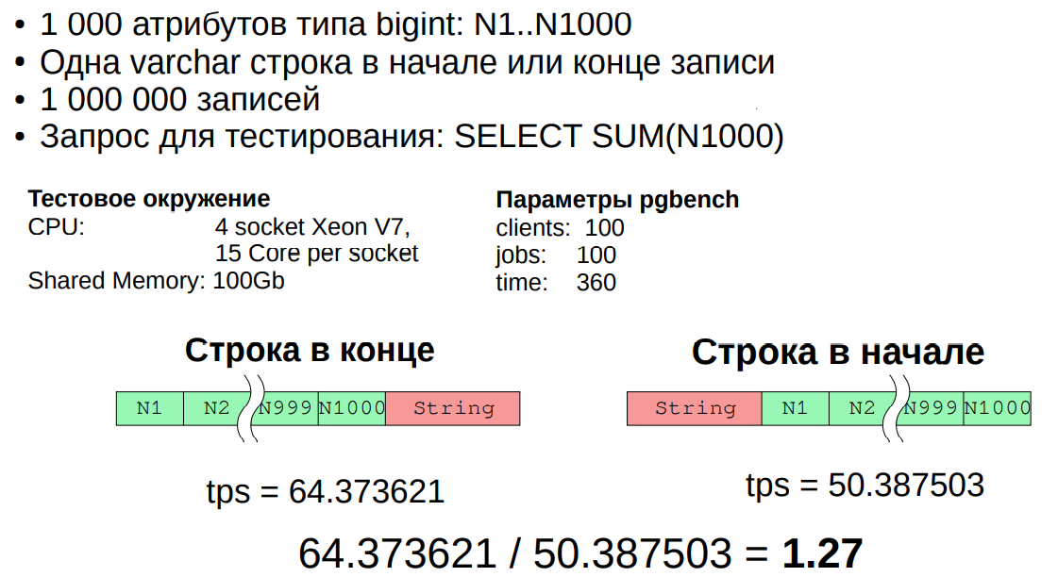
Postgres: повышение скорости доступа
Пример:

Slide 39
Список литературы
Карпова И.П. Базы данных. Курс лекций и материалы для практических занятий: Учеб. пособие. – СПб., "Питер", 2013. – 240 с. – глава 5."Физическая организация данных". – https://publications.hse.ru/mirror/pubs/share/direct/259052819
Коннолли Т., Бегг К. Базы данных. Проектирование, реализация и сопровождение. Теория и практика: учебник / пер. с англ. – М. и др.: Вильямс, 2017. – 1439 с. – Приложение В. Структура данных в файлах с различной организацией.
Кузнецов С.Д. Основы баз данных. – "Издательство Интернет-университет информационных технологий – ИНТУИТ.ру", 2005. – 488 с. – раздел 9.1. Хранение отношений. – http://citforum.ru/database/osbd/glava_38.shtml#_4_1_1
Шаплов Николай. «Что у него внутри» - хранение данных на низком уровне / Доклад на конференции PgConf.Russia, 2016. – https://pgconf.ru/2016/90059

